Slide 1
ERAbS TEAM…NELLA REALTA
Angela De Biase
Unità di Chirurgia Generale e Laparoscopica Avanzata
Centro di Eccellenza S.I.C.OB.
Casa di Cura Privata ‘’SALUS’’ – Battipaglia (SA)

Slide 2
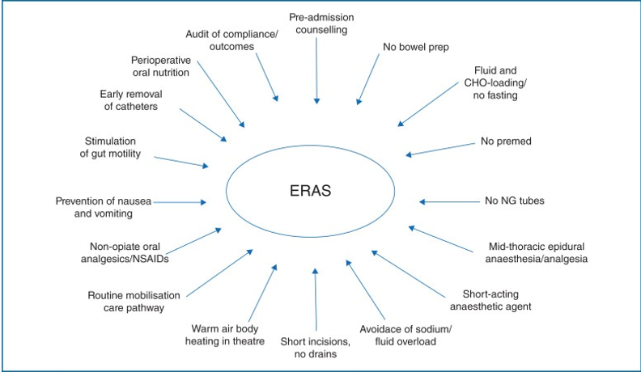
J. Wind et al: Br J Surg 2006;93:800-809
H. Kehlet. Lancet 2008: 371: 791-793
Notes:
PRIMA DI INOLTRARCI NEL TEMA DEL SENSO DI TEAM,DOBBIAMO ENTRARE IN CONTATTO CON IL CONCETTO DI ERAS, TERMINE CHE SPESSO VIENE CONFUSO CON IL TERMINE fast track surgery(intervento chirurgico accelerato) creando spesso discussion senza uscita e quindi ritornare alla GENESI DEL MODELLO ERAS

Slide 3
Genesi del modello ERAS
Notes:
che risale agli anni 70, quando nascevano le prime pubblicazioni ad opera dei primi gruppi di anestesisti scandinavi sulla modalita nell’ utilizzo farmacologico sotto un aspetto“ mininvasivo“x il pz sottoposti a chirurgia maggiore, e quindi il 1°concetto che si faceva avanti era la mininvasivitaì farmacologica nella gestione perioperatoria e si povevano le basi x alla riduzione del disconnfor in chirurgia-
3

Slide 4
Università di Copenhaghen
Notes:
ben presto questo nuova approccio, cultura entra in possesso di un giovane chirurgo,HENRY KEHLET precursore e autore di una trasformazione delle procedure chirurgiche(tecniche laparoscopiche) dopo aver esaminato le problematiche legate alle complicanze post operatorie e andando a sostituire le prassi tradizionali, quando necessario, con le migliori pratiche basate sull'evidenza per supportare tutte quelle funzioni fisiologiche che rendono possibile una rapida ripresa ost oper

Slide 5
…2001
ERAS Study Group
Enhanced Recovery After Surgery
Prof. Feraon
Prof. Ljungquist
Prof. Revhaug
Prof. Von Meyenfeldt
Prof. de Jon
…2010
Notes:
TALE CHE l’inplementazione e l’applicazione di questo nuovo approccio ha fatto sì che.. un semplice gruppo di studiosi divenisse un associazione sino alla nascita nel 2010 di una vera e propria SOCIET’ SCENTIFICA quella che oggi tutti noi conosciamo …

Slide 6
“The mission of the ERAS® Society is to develop perioperative care and to improve recovery through research, education, audit and implementation of evidence-based practice”
Notes:
una società accademica multinazionale, ente non-profit volta all’unificazione ed applicazione nei diversi ambiti clinici del neo-nato protocollo ERAS….CON L’OBIETTIVO di sviluppare le cure peri-operatorie e migliorare il recupero attraverso: l’educazione ,implementazione di pretiche basate sull’evidenza ed audit

Slide 7
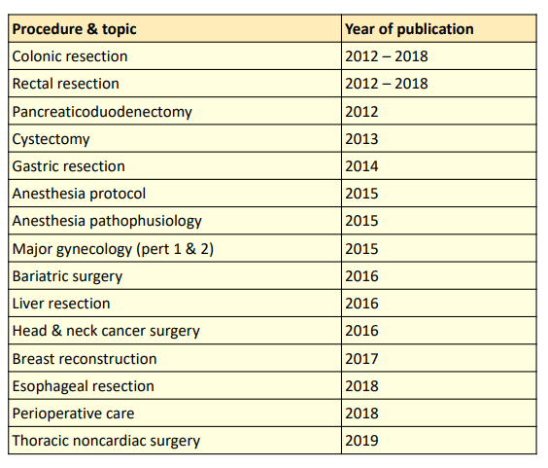
Prime linee guida ERAS per le diverse specialità chirurgiche
Tratta da www.erassociety.org
Although ERAS is most widely studied in CRS, this approach is now extended, with procedure-specific characteristics, to other complex surgical procedures
Thorell A, Mac Cormick AD, Awad S, et al. Guidelines for perioperative care in bariatric surgery: Enhanced Recovery After Surgery (ERAS) Society Recommendations. World J Surg 2016;40(9):2065–83.
Notes:
.: Il primo banco di prova della filosofia ERAS sono state le linee guida sulla chirurgia e anestesia colorettale per poi pervadere sempre piu i campi chirurgici, dalla chirurgia alla ginecologia all’ortopedia alla chir toracica..
7

Slide 8
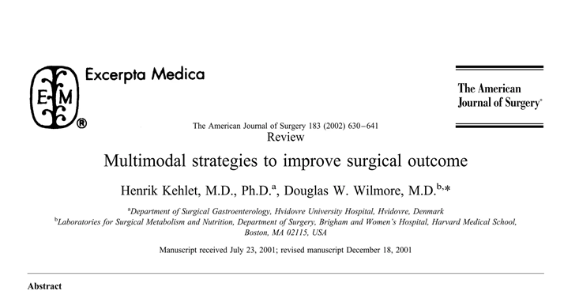
ERAS
Notes:
L’approccio strategieco multimodele si traduce nell’ applicazioni di una serie di elementi che si articolano in tutte le fasi del processo di cura ,fasi di cui è composto il protocollo stesso, per ridurre la risposta infiammatoria dovuta allo stress chirurgico e..migliorare nettamente gli outcome perioperatori

Slide 9
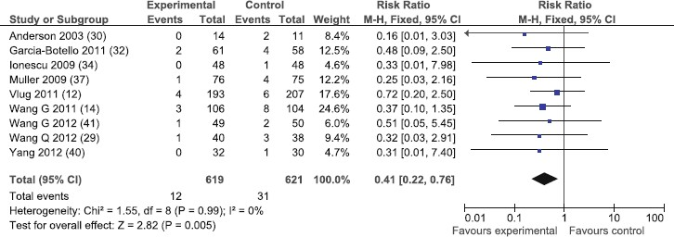
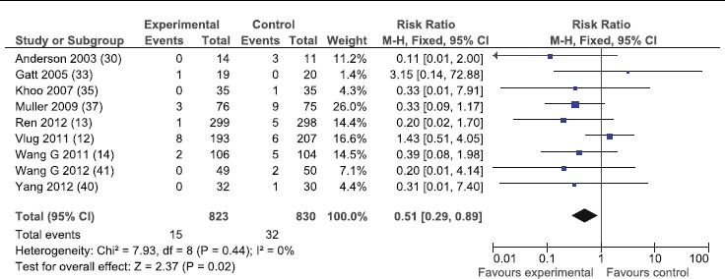
1.9 % vs 4.9 %
Respiratory complications
Cardiovascular complications
1.8 % vs 3.9%
Greco M et al. World J Surg 2014
Notes:
numerosi sono gli studi che dimostrano come il Rispetto biologico ed immunologico del paziente attraverso un appropriato management farmacologico ed assistenziale riducano il tasso complicanze rispetto all’approccio tradizionale

Slide 10
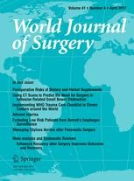
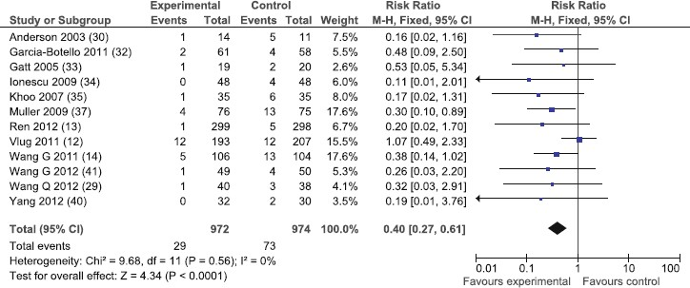
16 RCT: 2376 pts
(1181 ERAS vs 1195 trad)
I percorsi ERAS sono associati a una riduzione sia delle
giornate di degenza (LOS) sia del tasso di mortalità
(complicanze non chirurgiche: 3,0% vs 7,5%)
Greco M et al. World J Surg 2014
Notes:
10 e che PERCORSI ERAS.. SONO ASSOCIATE SIA AD UNA RIDUZIONE DEI GIORNI DI DEGENZA , di riammissione e di mortalita

Slide 11
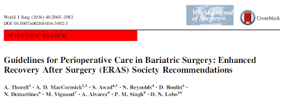
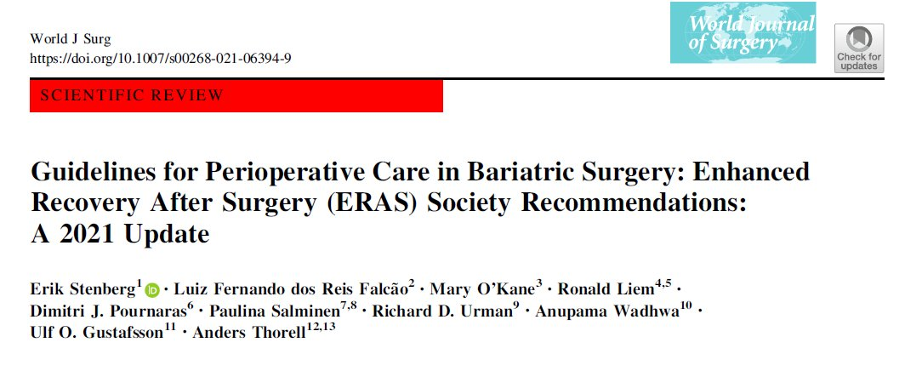
Notes:
ARRIVIAMO QUINDI NEL 2021 CON UN UP GRADE DI LINEE GUIDA GIA’ PUBLICATE NEL 2016 RELATIVAMENTE ALLA CHIR BARIATRICA CHE RISULTA ESSERE EFFICACE E SICURA e che l’applicazione dell’eras AUMENTO DELL’EFFICIENZA DEL CENTRO DI CHIRURGIA BARIATRICA
11

Slide 12
COSTITUIRE UN TEAM
infermiere
anestesista
chirurgo
case manager
ERAbS
psicologo
nutrizionista
Kehlet H. Am J. (2002)
Notes:
12
Tutto ciò ha segnato l’inizio di un approccio culturale rivoluzionario implementato/COMPIUTO dalla costituzione di un TEAM ERAS

Slide 13
La nascita dell’ERAS TEAM coincide con l’adozione di una nuova metodologia di approccio
TEAM
ERABS
PATTO TERAPEUTICO
“La malattia diventa un ideale luogo di incontro tra persone, dove la comunicazione assume un carattere essenziale sia d’orientamento, sia d’effetto terapeutico aggiuntivo”
Zhu et al. Effectiveness of nurse led discharge in ..chronic disease and rehabilitation needs, J Clinical Nursing 2015
Steenhagen E.- Nutrition in Clinical Practice 2016; 31(1):18-29
Marcolongo et al.,1999; OMS, 1998
Notes:
nascita dell’ERAS TEAM QUINDI !!coincide con l’adozione di una nuova metodologia di approccio al paziente , consentendo di migliorare molto il “gap gestionale”(divario gestionale) che intercorre fra il momento dell’ingresso paziente al PERCORSO BARIATRICO al momento dell’intervento chirurgico vero e proprio …alla dimissione

Slide 14
REQUISITI PER POTER DEFINIRE UN TEAM ERAS
CONOSCENZA
VOLONTA’ professionale
VOLONTA’ di struttura
FORMAZIONE
AGGIORNAMENTO
Notes:
Come si traduce in “campo” il concetto ERAS TEAM ? Quali sono…=CONOSCENZA : Non si puo' applicare una modalita’ di pratica clinica di cui non si conoscono i meccanismi di azione e gli effetti conseguenziali...E quindi acquisire una reale consapevolezza di ciò che si va a fare! VOLONTA’ Professionale : ovvero la motivazione ed il desiderio di migliorsi potendo avere la percezione di quanto sia davvero importante e benefico ciò che si sta facendo-VOLONTA’ di Struttura : è indispensabile sottolineare che la condivisione deve essere offerta anche dalla Struttura di appartenenza ,DOVE un processo completo di accreditamento ERAS passa attraverso un investimento AZIENDALE ,che si estende anche alla FORMAZIONE E AGGIORNAMENTO delle figure professioneli coinvolte

Slide 15
TEAM
Scopi chiare ed obiettivi condivisi
Capacità di ascolto
Libertà di esprimersi
Confronto aperto
Ruoli chiari
Leadership condivisa e riconosciuta
Interfaccia continua
Raccolta dati per upgrade
Notes:
termine questo ormai molto utilizzato ma non sempre profondamente ossequiato nella sua essenza .. Un TEAM per definirsi tale bisogna che ..Abbia uno 1scopo chiaro ed un obiettivo condiviso e ciascuno abbia in se la Mission ben chiara
Ogni componente abbia 2capacita’ di ascolto degli altri componenti sentendo ciascuno come parte integrante
Ciascuno deve sentirsi 3libero di esprimersi relativamente al suo compito ma anche a quello dell’ operato del gruppo
Il 4confronto deve essere libero ed aperto indipendentemente dai ruoli
I disaccordi vanno esposti prescindendo da posizioni di principio e dal ruolo di ciacuno
I 5ruoli devono essere dichiarati chiari e condivisi ,, e ciascuno ha aspettative di contributo dall’ altro
La 6leadership deve essere condivisa e riconosciuta valorizzando il team,,stimolando ambiente di lavoro, essere credibile,ispirare e motivare
per il superamento delle criticita’
in un concetto di autorevolezza e non di autorità..e..Dunque bisogna che le figure del Team siano tra esse ben integrate e Che esista un interfaccia continua tra i componenti
Che ci sia una raccolta dati della “valutazione di processo assistenziale adottato ”sugli obiettivi raggiunnti per la valutazione gli Up grade(aggiornamenti) di performance(prestazione)assistenziale da adottare ipoteticamente per migliorarsi

Slide 16
CRITICITA’ DI UN TEAM
Ridotta o inefficace comunicazione
Inerzia di uno o più componenti del TEAM
Mancanza di aggiornamento
Condizioni modificanti la standardizzazione assistenziale abituale
Notes:
Quando manca o viene meno un buon livello di COMUNICAZIONE magari dettata dalla semplificazione eccessiva secondaria alla routine o all’ iper afflusso di lavoro non programmato-Quando esiste “INERZIA” in uno o più componenti del TEAM che determina un indebolimento della catena di lavoro indispensagìbile per il raggiungimento degli obiettivi--Quando manca l Upgrade AGGIORNAMENTI su situazioni come ad esempio l’ incremento dei livelli di gestione (incremento flusso pazienti o della loro criticita’ clinica

Slide 17
TEAM..SE
Motivazione
Capacità di lavoro di gruppo
Apertura alla condivisione di informazioni
Capacità di ascolto
Capacità collaborativa
Proattività
Capacità nel solving anche in condizioni di criticità
Notes:
Pertanto conoscere e utilizzare queste abilità ci aiuta,in primo luogo, a far si che non si verifichi l’evento avverso, e poi ad aumentare il livello di performance ottimizzando le pratiche lavorative E LA GRATIFICAZIONE PERSONALE

Slide 18
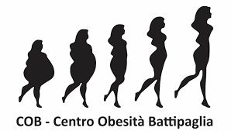
…we have to look far into the future

Slide 19
Grazie

